Slide 1


LA Part Variable
Banque De Détail 2018
Heure du jeudi 14 DECEMBRE 2017

Slide 2

SOMMAIRE
01
GENERALITES
08
Critères métier gc pro
02
NOUVEAUTES 2018
09
Critères métier CAGP
03
RAPPEL DES PRINCIPES DE VENTES
10
Critères métier GC PP
04
AMBITIONS CELCA 2018
11
LE BONUS MANAGERIAL
05
CRITERES Métiers AGENCE (hors managers et métiers spécialisés)
12
Annexe échelles des points bdd
06
Critères métiers da et daa
13
lexique
07
Critères métier DUC
Retrouvez les critères de l’ensemble des métiers BDD dans votre espace RH / Part variable / Rubrique 2018.

Slide 3
Retour Sommaire
GENERALITES
Les critères d’éligibilité :
  Pour être éligible au versement de la part variable, le salarié doit justifier de 6 mois de présence effective (181 jours calendaires, maladie déduite).
  La présence en tant qu’intérimaire n’est pas comptabilisée (les contrats n’étant pas des contrats Caisse d’Epargne).
La règle d’attribution pour les CDD, apprentis et collaboratrices en congé maternité :
  Les CDD, apprentis et collaboratrices en congé maternité bénéficient du taux moyen effectivement distribué dans leur entité de rattachement (cas des métiers réseau hors managers) ou des CDI dans leur emploi (autres cas du réseau BDD).
    Exemple : dans une agence dont les collaborateurs perçoivent en moyenne 3% au titre du collectif, 2% au titre de l’individuel et 1% au titre de l’appréciation managériale, soit 6%, le CDD percevra 6% de part variable, proportionnellement à sa présence et à son salaire.
Le retraitement des absences, hors formations et congés :
  Les objectifs collectifs des agences sont réduits si les ETP présents sont inférieurs à l’effectif cible de l’agence au 1er janvier.
  Les objectifs individuels sont réduits de leurs absences.
  L’assiette salariale permettant le calcul de la Part Variable du collaborateur est réduite des absences.
La Part Variable individuelle est basée sur le GPS :
  Les résultats du GPS pour la Part Variable individuelle sont évalués à partir du réalisé cumulé au 31/12 et de l’objectif cumulé au 31/12. Donc en cas de changement d’emploi en cours d’exercice, au prorata temporis, on applique le taux moyen des critères du 1er emploi évalué au 31/12, et le taux moyen des critères du 2ème emploi évalué au 31/12.

Slide 4


Retour Sommaire
NOUVEAUTES 2018
Les critères Risque/Conformité au travers du DRC et du RPM sont remplacés par la disposition ci-dessous :
  Pour 2018, les ventes réalisées sur les Entrées En Relation (majeurs capables et mineurs émancipés) dont le DRC n’est pas conforme au 31/12/2018, seront retirées du calcul de la Part Variable Individuelle et collective. L’évaluation de la conformité des dossiers sera effectuée le 31/01/2019 (source fichier ATTIC).
Les critères Priorités CELCA : afin de mettre en avant les points clés de la politique commerciale de notre établissement en 2018, les DUC et les DCGP ont des critères collectifs basés sur la consolidation des GPS de leur entité. Le taux moyen d’atteinte de ces critères définit le taux des critères Priorités CELCA.
La création d’une prime de surperformance, complémentaire à la Part Variable individuelle, si les critères individuels issus du GPS ou les critères Priorité CELCA, pour les DUC et DCGP, dépassent 120%.
Le calcul de l’effectif présent comptabilise dorénavant un CDD pour 0,75 (si le CDD est en contrat tout le mois) afin de prendre en compte le profil junior des collaborateurs recrutés. Les alternants sont quant eux comptabilisés pour 0,25 (s’ils sont sous contrat tout le mois) afin de prendre en compte l’investissement de formation dont ils font l’objet.
Les nouveautés 2018 sont identifiables pour ce logo

Slide 5

Retour Sommaire
NOUVEAUTES 2018
ZOOM SUR LA PRIME DE SURPERFORMANCE
Les principes de la prime de surperformance :
Cette prime de surperformance, complémentaire à la part variable individuelle, sera versée, aux métiers concernés (cf. fiches métiers ci-après) si les critères individuels issus du GPS ou les critères Priorités CELCA dépassent 120%;
Celle-ci peut atteindre 2% en fonction du taux d’atteinte calculé :
Taux atteint obj. par critères | Prime de Surperformance
<121% | 0,000
121% | 0,067
122% | 0,133
123% | 0,200
124% | 0,267
125% | 0,333
126% | 0,400
127% | 0,467
128% | 0,533
129% | 0,600
130% | 0,667
131% | 0,733
132% | 0,800
133% | 0,867
134% | 0,933
135% | 1,000
Taux atteint obj. par critères | Prime de Surperformance
136% | 1,067
137% | 1,133
138% | 1,200
139% | 1,267
140% | 1,333
141% | 1,400
142% | 1,467
143% | 1,533
144% | 1,600
145% | 1,667
146% | 1,733
147% | 1,800
148% | 1,867
149% | 1,933
≥150% | 2,000

Slide 6

Retour Sommaire
RAPPEL DES PRINCIPES DE VENTE
Strict respect du DRC.
Respect de la conformité.
La vente doit répondre aux besoins des clients.
Les clients fragiles doivent faire l’objet d’une attention particulière.
Les critères Risque/Conformité au travers du DRC et du RPM des années précédentes sont remplacés par la disposition suivante :
les ventes réalisées sur les clients EER majeurs capables et mineurs émancipés dont le DRC n’est pas conforme au 31 décembre seront retirées dans le calcul de la part variable individuelle et collective.

Slide 7
LES ambitions 2018 POUR LA CELCA

Slide 8
Retour Sommaire
LES AMBITIONS 2018 POUR LA CELCA
La part variable 2018 s’appuient sur les 5 priorités de la CELCA :
La qualité :
  Viser une meilleure qualité de service pour l’ensemble des clients.
  Enrichir nos données clients (adresse mail et numéro de portable avec opt-in).
Notre fonds de commerce :
L’Epargne :
Développer notre fonds de commerce de clients Bancarisés Principaux , Jeunes Bancarisés Principaux, clients patrimoniaux (HDG, GP, GF).
  Enrayer la perte de parts de marché sur l’épargne et en gagner sur les DAV.
  Poursuivre la dynamique en Ass. Vie (+55M€ d’excédents en 2018).
Les crédits :
L’équipement :
Immobiliers : stabiliser notre part de marché avec un objectif de 1 200M€.
Conso : accélérer la croissance de notre part de marché avec un objectif de 473M€
Réaliser 145M€ d’engagements de crédits d’équipement.
Poursuivre la réorientation de notre production vers les cartes Haut de Gamme, le débit différé et les IZICARTE. Accélérer l’équipement de nos clients en IARD / Prévoyance. Réaliser 85 000 ventes brutes à distance

Slide 9
LES critères Part Variable 2018
Pour les métiers AGENCE
(hors managers et marches spécialisés)
Métiers concernés : Assistant de Clientèle – Conseiller de Clientèle – Conseiller de Clientèle Itinérant – Gestionnaire de Clientèle – Gestionnaire de Clientèle Patrimoniale

Slide 10




Retour Sommaire
LES métiers AGENCE (AC, CC, GC et GCP) hors managers ET marchés spécialisés
LES PRINCIPES
Critères Collectifs
50%
Critères Individuels
40%
Appréciation Managériale
10%
La rémunération de la performance collective est calculée en fonction du taux atteint critère par critère (de 0 à 6 pts).
Le taux collectif ainsi calculé donne une enveloppe par agence, répartie à 50% sur l’assiette salariale et à 50% sur la présence.
Ils sont calculés sur la base du GPS.
On calcule le taux d’atteinte moyen des différents critères (de 0 à 4,8 pts)
+ prime de surperformance allant jusqu’à 2% (si le taux d’atteinte ≥ à 150%).
Ils sont attribués selon l’appréciation managériale
(de 0 à 1,2 pts) sur la base d’une grille d’évaluation fournie dans ce document.
Jusqu’à 6%
Jusqu’à 4,8%
Jusqu’à 1,2%

Slide 11

Retour Sommaire
LES métiers AGENCE (AC, CC, GC et GCP) hors managers ET marchés spécialisés
LES Critères collectifs
Critères collectifs pour les métiers AC, CC, CC Itinérant, GC
Critères | Objectif – Source | Poids | 100% de l’obj. | 120% de l’obj.
Fonds de commerce et Développement
Nb net de clients Bancarisés Principaux (BP) | Obj. annuel agence**** Source DMA | 3% | 0,12% | 0,36%
Nb net de clients Jeunes Bancarisés Principaux (JBP) | Obj. annuel agence**** Source DMA | 3% | 0,12% | 0,36%
Taux de visite des relations patrimoniales* avec au moins une vente | Obj. annuel 60% Source DMA | 5% | 0,20% | 0,60%
Excédents de collecte hors PEL | Obj. annuel agence **** Source DFCG | 5% | 0,20% | 0,60%
Nb de ventes nettes IARD/Prévoyance et produits de poche** | Obj. annuel agence**** Source DFCG | 3% | 0,12% | 0,36%
Rentabilité/Diversification de la production | Obj. annuel agence **** Source GPS | 14% | 0,56% | 1,68%
Qualité de service et qualité des données
QHD- Satisfaction globale : moyenne arithmétique sur l'année civile | Obj. annuel agence**** Source Qualité*** | 14% | 0,56% | 1,68%
Nb de coordonnées mails, tél, portables collectées avec Opt-in par ETP | Obj. annuel agence **** Source DMA/DRH | 3% | 0,12% | 0,36%
Total des points (l’échelle des points est disponible en annexe) |  | 50% | 2% | 6%
* Relation patrimoniale = client avec une surface financière ≥ 75K€ ou plusieurs clients avec une surface financière totale ≥ 100K€.
**Les ventes nettes de Protection Juridique, Sécur’Urgences, Sécur’média, Assur’Epargne sont plafonnées à 120% du total
*** Si obj. ≥ 65% = 100, si obj.> 72% = 120 OU si obj. ≥ 50% ET progression ≥ 5% = 100, si ≥ 10% = 120.
**** Pour le CC itinérant, l’objectif annuel du groupe

Slide 12



Retour Sommaire
LES métiers AGENCE (AC, CC, GC et GCP) hors managers ET marchés spécialisés
LES Critères collectifs : « Rentabilité/diversification »
Le critère « Rentabilité/Diversification de la production » est composé de 8 produits auxquels une pondération est appliquée.
Produits – Source | Nb de points
Ouverture brute ass/vie | 2
Abonnement épargne financière Ass/vie PSO | 2
Ouverture brute carte HDG débit différé (Premier, Platinum, Infinite) | 2
Ouverture brute Auto | 2
Ouverture brute MRH | 2
Ouverture brute GAV | 2
Nouveau bancarisé BP + JBP brut | 2
Tranche de 1 000€ de PP brut engagés | 1
Méthode de calcul :
Les réalisations et les objectifs de chaque collaborateur sont consolidés pour l’entité en tenant compte de la pondération de chaque produit.
Le taux d’atteinte est ensuite calculé :
Somme des réalisations pondérées des collaborateurs de l’entité
=
Somme des objectifs pondérés des collaborateurs de l’entité

Slide 13

Retour Sommaire
LES métiers AGENCE (AC, CC, GC et GCP) hors managers ET marchés spécialisés
LES Critères collectifs : « Rentabilité/diversification »
Exemple fictif, calculé avec les objectifs 2017 pour une agence de 4 ETP (1 DA, 2 GC, 1 CC) : si l’agence atteint 3 279 points alors ce critère = 100%.
 |  | Objectifs en nb de points
Produits | Nb de points | DA | GC 1 | GC 2 | CC | Total Agence
Ouverture brute ass/vie | 2 | 68 | 104 | 104 | 52 | 328
Abonnement épargne financière Ass/vie PSO | 2 | 33 | 50 | 50 | 26 | 159
Ouverture brute carte HDG débit différé (Premier, Platinum, Infinite) | 2 | 36 | 56 | 56 | 46 | 194
Ouverture brute Auto | 2 | 33 | 50 | 50 | 18 | 151
Ouverture brute MRH | 2 | 39 | 60 | 60 | 12 | 171
Ouverture brute GAV | 2 | 20 | 30 | 30 | 30 | 110
Nouveau bancarisé BP + JBP brut | 2 | 52 | 80 | 80 | 40 | 252
Tranche de 1 000€ de PP brut engagés | 1 | 397 | 610 | 610 | 299 | 1916
Total | - | 676 | 1 040 | 1 040 | 523 | 3 279

Slide 14



Retour Sommaire
LES métiers AGENCE (AC, CC, GC et GCP) hors managers ET marchés spécialisés
LES Critères INDIVIDUELS
Critères individuels pour les métiers AC, CC, CC Itinérant, GC
Critères – Source | AC | CC | CC itinérant | GC
Argent frais en € hors liquidités et CAT CT
Chiffre d’affaires Ass. Vie GP et non GP
Chiffre d’affaires Unités de Compte (arbitrage stock + flux)
Ouvertures brutes Ass. Vie + abonnements épargne financière (Ass. Vie et parts sociales)
Nb de ventes brutes IARD, Prévoyance et produits de poche (PJ SECUR' Urgence, Sécurmédia, Assurépargne, plafonnés à 120% au total)
Nb de ventes brutes Bouquet Liberté + cartes HDG à débit différé (Premier, Platinum, Infinite)
Nb de ventes OVMC finalisées ( suppression de la bonification)
Nb de ventes brutes PARTICULIERS
DRC / RPM : Pour 2018, les ventes réalisées sur les clients EER majeurs capables et mineurs émancipés dont le DRC n’est pas conforme au 31 décembre seront retirées dans le calcul de la part variable individuelle et collective.

Slide 15


Retour Sommaire
LES métiers AGENCE (AC, CC, GC et GCP) hors managers ET marchés spécialisés
LES Critères INDIVIDUELS
Critères individuels pour le métier de GCP
Critères – Source | GCP
Argent frais en € hors liquidités et CAT CT
Chiffre d’affaires Ass. Vie GP et non GP
Chiffre d’affaires Unités de Compte (arbitrage stock + flux)
Montant du chiffre d’affaires en produits spécifiques GP : FIP, FCPI IR IS, FCP GP
CA SCPI - hors Ass. Vie - Iselection et programmes locaux | X
Evolution de l’encours du portefeuille confié au 01/01 (neutralisation des décès) | X
DRC / RPM : Pour 2018, les ventes réalisées sur les clients EER majeurs capables et mineurs émancipés dont le DRC n’est pas conforme au 31 décembre seront retirées dans le calcul de la part variable individuelle et collective.

Slide 16

Retour Sommaire
LES métiers AGENCE (AC, CC, GC et GCP) hors managers ET marchés spécialisés
LES Critères D’APPRECIATION MANAGERIALE
Critères d’appréciation managériale pour les métiers réseau hors managers
Esprit d’équipe
Esprit d’initiative
Adaptabilité
Qualité de service
Exemples non exhaustifs :
Exemples non exhaustifs :
Exemples non exhaustifs :
Exemples non exhaustifs :
Polyvalence :
Remplacement du CC à l’accueil
Gestion du GAB
Assistance aux collègues (sur dossier, avec client, etc.)
Remplacement collègue en congé (RPM, MAD, etc..)
Force de proposition
Actions conduites en vue de l’amélioration du travail à l’agence …
Utilisation de la SED, appropriation VAD, traitement des réclamations guichet, gestion de portefeuilles…
Ponctualité, QHD, Respect des formations réglementaires, …

Slide 17

LES critères Part Variable 2018
Pour les Métiers Réseau DAA et DA
Métiers concernés : Directeur d’Agence – Directeur d’Agence Adjoint

Slide 18


Retour Sommaire
LES métiers réseau DA ET daa
LES PRINCIPES
Critères Collectifs Particuliers
50%
Critères Collectifs Professionnels
20%
Critères individuels
30%
La rémunération de la performance collective Particuliers est calculée en fonction du taux atteint par critère (de 0 à 6 pts).
Ces critères représentent de 0 à 2,4 pts.
Ces critères représentent de 0 à 3,6 pts,
+ prime de surperformance allant jusqu’à 2% (si le taux d’atteinte ≥ à 150%).
Jusqu’à 6%
Jusqu’à 2,4%
Jusqu’à 3,6%

Slide 19
Retour Sommaire
LES métiers réseau DA ET daa
LES Critères collectifs particuliers
Critères collectifs PARTICULIERS pour les métiers DA et DAA
Critères | Objectif – Source | Poids | 100% de l’obj. | 120% de l’obj.
Fonds de commerce et Développement
Nb net de clients Bancarisés Principaux (BP) | Obj. annuel agence Source DMA | 3% | 0,12% | 0,36%
Nb net de clients Jeunes Bancarisés Principaux (JBP) | Obj. annuel agence Source DMA | 3% | 0,12% | 0,36%
Taux de visite des relations patrimoniales* avec au moins une vente | Obj. annuel 60% Source DMA | 5% | 0,20% | 0,60%
Excédents de collecte hors PEL | Obj. annuel agence Source DFCG | 5% | 0,20% | 0,60%
Nb de ventes nettes IARD/Prévoyance et produits de poche** | Obj. annuel agence Source DFCG | 3% | 0,12% | 0,36%
Rentabilité/Diversification de la production | Obj. annuel agence Source GPS | 14% | 0,56% | 1,68%
Qualité de service et qualité des données
QHD- Satisfaction globale : moyenne arithmétique sur l'année civile | Obj. annuel agence*** Source Qualité | 14% | 0,56% | 1,68%
Nb de coordonnées mails, tél, portables collectées avec Opt-in par ETP | Obj. annuel agence Source DMA/DRH | 3% | 0,12% | 0,36%
Total des points (l’échelle des points est disponible en annexe) |  | 50% | 2% | 6%
* Relation patrimoniale = client avec une surface financière ≥ 75K€ ou plusieurs clients avec une surface financière totale ≥ 100K€.
**Les ventes nettes de Protection Juridique, Sécur’Urgences, Sécur’média, Assur’Epargne sont plafonnées à 120% du total
*** Si obj. ≥ 65% = 100, si obj.> 72% = 120 OU si obj. ≥ 50% ET progression ≥ 5% = 100, si ≥ 10% = 120.

Slide 20

Retour Sommaire
LES métiers réseau DA ET daa
LES Critères collectifs PROFESSIONNELS
Critères collectifs Professionnels pour les métiers DA et DAA
Critères | Objectif – Source | Poids | 100% de l’obj. | 120% de l’obj.
Fonds de commerce et Développement
Nb brut de Crédits MLT et crédits bail engagés | Obj. annuel agence Source DFCG | 5% | 0,20% | 0,6%
Nb ventes nettes de CCE, forfaits, cartes business et contrats monétiques |  | 4% | 0,16% | 0,48%
Risques
Révision Annuelle : taux de client ayant un encours pro révisé sur les 3 items indissociables (Mise à jour du bilan, Validation de la révision dans DSC, Mise à jour du DRC complète) | Obj.de l’agence* Source DRCCP | 4% | 0,16% | 0,48%
PNB Stock PRO (IPADE)
Evolution commission de mouvements | Obj. annuel agence Source DMP | 2% | 0,08% | 0,24%
Evolution commissions de tenue de compte |  | 2% | 0,08% | 0,24%
Evolution tarifs autres (cartes, forfaits, MAD) |  | 2% | 0,08% | 0,24%
Total des points (l’échelle des points est disponible en annexe) | - | 20% | 0,8% | 2,4%
*Objectif de 85% de l’agence, échelle particulière débutant à 85%=100%, jusqu’à 90%=120%.

Slide 21


Retour Sommaire
LES métiers réseau DA ET daa
LES Critères INDIVIDUELS
Critères individuels pour les métiers DA et DAA
Critères – Source | DA/DAA | DA /DAA Passeport Pro
Argent frais en € hors liquidités et CAT CT
Chiffre d’affaires Ass. Vie GP et non GP
Chiffre d’affaires Unités de Compte (arbitrage stock + flux)
Ouvertures brutes Ass. Vie + abonnements épargne financière (Ass. Vie et parts sociales)
Nb de ventes brutes IARD, Prévoyance et produits de poche (PJ SECUR' Urgence, Sécurmédia, Assurépargne, plafonnés à 120% au total)
Nb de ventes OVMC finalisées ( suppression de la bonification)
Nb de ventes brutes PRO*
Crédits MLT et crédits bail (montant brut engagé)
* Objectif proportionnel à la date de validation du Passeport Pro.
DRC / RPM : Pour 2018, les ventes réalisées sur les clients EER majeurs capables et mineurs émancipés dont le DRC n’est pas conforme au 31 décembre seront retirées dans le calcul de la part variable individuelle et collective.

Slide 22
LES critères Part Variable 2018
Pour le Métier Réseau DUC
Métiers concernés : Directeur d’Unité Commerciale

Slide 23


Retour Sommaire
LE métier réseau DUC
LES PRINCIPES
Critères Collectifs Particuliers
30%
Critères Collectifs Professionnels
20%
Critères Priorités
CELCA
50%
La rémunération de la performance collective est calculée en fonction du taux atteint par critère.
Ils représentent de 0 à 3,6 pts.
Ces critères représentent de 0 à 2,4 pts.
Sur la base du GPS, on calcule le taux d’atteinte moyen des critères Priorités CELCA. Ce critère représente de 0 à 6 pts.
+ prime de surperformance allant jusqu’à 2% (si le taux d’atteinte ≥ à 150%).
Jusqu’à 3,6%
Jusqu’à 2,4%
Jusqu’à 6%

Slide 24
Retour Sommaire
LE métier réseau DUC
LES critères collectifs particuliers
Critères collectifs PARTICULIERS pour le métier DUC
Critères | Objectif – Source | Poids | 100% de l’obj. | 120% de l’obj.
Fonds de commerce et Développement
Nb net de clients Bancarisés Principaux (BP) | Obj. annuel de l’UC Source DMA | 2% | 0,08% | 0,24%
Nb net de clients Jeunes Bancarisés Principaux (JBP) |  | 2% | 0,08% | 0,24%
Taux de visite des relations patrimoniales* avec au moins une vente | Obj. annuel 60% Source DMA | 3% | 0,12% | 0,36%
Excédents de collecte hors PEL | Obj. annuel de l’UC Source DFCG | 3% | 0,12% | 0,36%
Nb de ventes nettes IARD/Prévoyance et produits de poche** |  | 2% | 0,08% | 0,24%
Rentabilité/Diversification de la production | Obj. annuel de l’UC Source GPS | 8% | 0,32% | 0,96%
Qualité de service et qualité des données
QHD- Satisfaction globale : moyenne arithmétique sur l'année civile | Obj. annuel de l’UC*** Source Qualité | 8% | 0,32% | 0,96%
Nb de coordonnées mails, tél, portables collectées avec Opt-in par ETP | Obj. annuel de l’UC Source DMA/DRH | 2% | 0,08% | 0,24%
Total des points (l’échelle des points est disponible en annexe) |  | 30% | 1,2% | 3,6%
* Relation patrimoniale = client avec une surface financière ≥ 75K€ ou plusieurs clients avec une surface financière totale ≥ 100K€.
**Les ventes nettes de Protection Juridique, Sécur’Urgences, Sécur’média, Assur’Epargne sont plafonnées à 120% du total
*** Si obj. ≥ 65% = 100, si obj.> 72% = 120 OU si obj. ≥ 50% ET progression ≥ 5% = 100, si ≥ 10% = 120.

Slide 25
Retour Sommaire
LE métier réseau DUC
LES Critères collectifs PROFESSIONNELS
Critères collectifs Professionnels pour le métier de DUC
Critères | Objectif – Source | Poids | 100% de l’obj. | 120% de l’obj.
Fonds de commerce et Développement
Nb brut de Crédits MLT et crédits bail engagés | Obj. annuel de l’UC Source DFCG | 5% | 0,20% | 0,6%
Nb ventes nettes de CCE, forfaits, cartes business et contrats monétiques |  | 4% | 0,16% | 0,48%
Risques
Révision Annuelle : taux de client ayant un encours pro révisé sur les 3 items indissociables (Mise à jour du bilan, Validation de la révision dans DSC, Mise à jour du DRC complète) | Obj. de l’UC* Source DRCCP | 4% | 0,16% | 0,48%
PNB Stock PRO (IPADE)
Evolution commission de mouvements | Obj. annuel de l’UC Source DMP | 2% | 0,08% | 0,24%
Evolution commissions de tenue de compte |  | 2% | 0,08% | 0,24%
Evolution tarifs autres (cartes, forfaits, MAD) |  | 2% | 0,08% | 0,24%
Total des points (l’échelle des points est disponible en annexe) | - | 20% | 0,8% | 2,4%
*Objectif de 85% de l’UC échelle particulière débutant à 85%=100%, jusqu’à 90%=120%.

Slide 26



Retour Sommaire
LE métier réseau DUC
LES Critères priorités CELCA
Critères Priorités CELCA 2018 pour le métier DUC
Chiffre d’affaires Ass. Vie GP et non GP de l’Unité Commerciale
Chiffre d’affaire Unités de Compte (arbitrage stock + flux) de l’Unité Commerciale
Rentabilité/Diversification de la production de l’Unité Commerciale
Source :
Source :
Source :

Slide 27
LES critères Part Variable 2018
Pour le métier DE GC PROS
Métier concerné : Gestionnaire de Clientèle Professionnelle

Slide 28
Retour Sommaire
LE métier de gestionnaire de clientèle professionnelle
LES PRINCIPES
Critères Collectifs
50%
Critères Individuels
40%
Appréciation managériale
10%
La rémunération de la performance collective est calculée en fonction du taux atteint par critère (de 0 à 7,5 pts).
Ils sont calculés sur la base du GPS.
On calcule le taux d’atteinte moyen des différents critères (de 0 à 6 pts)
+ prime de surperformance allant jusqu’à 2% (si le taux d’atteinte ≥ à 150%).
Ils sont attribués selon l’appréciation managériale
(de 0 à 1,5 pts).
Jusqu’à 7,5%
Jusqu’à 6%
Jusqu’à 1,5%

Slide 29
LE métier de gestionnaire de clientèle professionnelle
LES CRITERES COLLECTIFS
Critères collectifs Professionnels pour le métier de GC PRO
Critères | Objectif – Source | Poids |  | 100% de l’obj. | 120% de l’obj.
Fonds de commerce et Développement
Nb brut de Crédits MLT et crédits bail engagés | Obj. de l’agence ou de l’UC(s) Source DFCG |  | 13% | 0,65% | 1,95%
Nb ventes nettes de CCE, forfaits, cartes business et contrats monétiques |  |  | 11% | 0,55% | 1,65%
Risques
Révision Annuelle : taux de client ayant un encours pro révisé sur les 3 items indissociables (Mise à jour du bilan, Validation de la révision dans DSC, Mise à jour du DRC complète) | 85% de l’obj. de l’agence ou de l’UC (s)* - Source DFCG |  | 11% | 0,55% | 1,65%
PNB Stock (IPADE)
Evolution commission de mouvements | Obj. de l’agence ou de l’UC Source DMP |  | 5% | 0,25% | 0,75%
Evolution commissions de tenue de compte |  |  | 5% | 0,25% | 0,75%
Evolution tarifs autres (cartes, forfaits, MAD) |  |  | 5% | 0,25% | 0,75%
Total des points (l’échelle des points est disponible en annexe) | - |  | 50% | 2,5% | 7,5%
*Objectif de 85% de l’agence ou de l’Unité Commerciale (s), échelle particulière débutant à 85%=100%, jusqu’à 90%=120%.

Slide 30
Retour Sommaire
LE métier de gestionnaire de clientèle professionnelle
LES CRITERES INDIVIDUELS
Critères individuels pour le métier GC PRO
Critères – Source | GC PRO
Montant des crédits MLT et crédits bail engagés
Nb de ventes brutes de forfaits PRO
Nb de ventes brutes de contrats monétiques et E commerce
Nb de ventes brutes d’IARD prévoyance (Auto Pro, MR Pro, Pro TG, Santé collective Pro, PAP, Epargne salariale)
DRC / RPM : Pour 2018, les ventes réalisées sur les clients EER majeurs capables et mineurs émancipés dont le DRC n’est pas conforme au 31 décembre seront retirées dans le calcul de la part variable individuelle et collective.

Slide 31
Retour Sommaire
LE métier de gestionnaire de clientèle professionnelle
LES CRITERES D’APPRECIATION MANAGERIALE
Critères d’appréciation managériale pour le métier de GC PRO
Esprit d’équipe
Esprit d’initiative
Adaptabilité
Qualité de service
Exemples non exhaustifs :
Exemples non exhaustifs :
Exemples non exhaustifs :
Exemples non exhaustifs :
Assistance des collègues,
portage du pro au sein du collectif …
Proposition d’actions à mettre en œuvre…
Traitement cibles PCM et GERC, Visite portefeuille, Relais GP…
Comportement orienté vers différents interlocuteurs internes et externes, empathie, sens de l'accueil et volontarisme, respect des formations réglementaires, …

Slide 32
LES critères Part Variable 2018
Pour le métier DE CAGP
Métier concerné : Chargé d’Affaires Gestion Privée

Slide 33
Retour Sommaire
LE métier de gestionnaire de CAGP
LES PRINCIPES
Critères Collectifs
25%
Critères Individuels
65%
Appréciation managériale
10%
La rémunération de la performance collective est calculée en fonction du taux atteint par critère (de 0 à 3,75 pts).
Ils sont calculés sur la base du GPS.
On calcule le taux d’atteinte moyen des différents critères (de 0 à 9,75 pts)
+ prime de surperformance allant jusqu’à 2% (si le taux d’atteinte ≥ à 150%).
Ils sont attribués selon l’appréciation managériale
(de 0 à 1,5 pts).
Jusqu’à 3,75%
Jusqu’à 9,75%
Jusqu’à 1,5%

Slide 34

Retour Sommaire
LE métier de gestionnaire de CAGP
LES Critères COLLECTIFS
Critères collectifs pour le métier de CAGP
Indicateurs | Objectif – Source | Poids | 100% de l’obj. | 120% de l’obj.
Excédent net Ass. Vie du Groupe, tous contrats
Excédent net Ass. Vie du groupe | Obj. du groupe d’affectation Source DFCG | 8% | 0,4% | 1,2%
Chiffre d’affaires Unités de Compte du Groupe
Chiffre d’affaires Unités de Compte (arbitrage stock + flux) dans Ass. Vie du groupe | Obj.* du groupe d’affectation Source DFCG | 8% | 0,4% | 1,2%
Taux de recyclage des successions VIP
CA recyclage du groupe / successions VIP affectées au groupe | 40% du montant des successions confiées du groupe (yc argent frais capté) - Source DFCG | 4% | 0,2% | 0,6%
Qualité des données
Taux de réalisation du devoir de conseil sur les ouvertures de contrats HDG et GP BPCE Vie du groupe | 85%** de l’obj. groupe Source DRCCP | 5% | 0,25% | 0,75%
L’échelle de points est disponible en annexe. | - | 25% | 1,25% | 3,75%
*Si réalisation de l’objectif < 100% = 0% si réalisation ≥ 120% = 1,2%.
** Echelle particulière débutant à 85% (=100%) jusqu’à 90% (=120%).

Slide 35
Retour Sommaire
LE métier de gestionnaire de CAGP
LES Critères INDIVIDUELS
Critères individuels pour le métier CAGP
Critères – Source | CAGP
Argent frais en € hors liquidités et CAT CT
Chiffre d’affaires Ass. Vie GP et non GP
Chiffre d’affaires UC (arbitrage stock + flux) dans assurance vie
Montant du CA en produits spécifiques GP (FIP, FCPI IR IS, FCP GP)
Montant du CA immobilier (CA SCPI - hors Ass. Vie - Iselection et programmes locaux, achats démembrés, loi Malraux…)
Nb d’études patrimoniales globales réalisées
Evolution de l’encours du portefeuille confié au 01/01 (neutralisation des décès)
DRC / RPM : Pour 2018, les ventes réalisées sur les clients EER majeurs capables et mineurs émancipés dont le DRC n’est pas conforme au 31 décembre seront retirées dans le calcul de la part variable individuelle et collective.

Slide 36
Retour Sommaire
LE métier de gestionnaire de CAGP
LES Critères APPRECIATION MANAGERIALE
Critères d’appréciation managériale pour le métier de CAGP
Esprit d’équipe
Esprit d’initiative
Adaptabilité
Qualité de service
Exemples :
Exemples :
Exemples :
Exemples :
Promotion de la culture patrimoniale au sein du groupe…
Force de proposition, argumentations
Actions conduites en vue de l’amélioration de la commercialisation des produits GP dans le groupe
Effort de montée en compétence à titre personnel, travail du portefeuille client, réalisation d’études à forte valeur ajoutée…
Comportement orienté vers différents interlocuteurs internes et externes, empathie, proactivité à l’égard du réseau, taux de visite du portefeuille, respect des formations réglementaires, …

Slide 37
LES critères Part Variable 2018
Pour le métier BANQUIER privé
Métier concerné : Banquier Privé

Slide 38
Retour Sommaire
LE métier de BANQUIER Privé
LES PRINCIPES
Critères Collectifs
20%
Critères Individuels
70%
Appréciation managériale
10%
La rémunération de la performance collective est calculée en fonction du taux atteint par critère (de 0 à 3 pts).
Ils sont calculés sur la base du GPS.
On calcule le taux d’atteinte moyen des différents critères (de 0 à 10,5 pts)
+ prime de surperformance allant jusqu’à 2% (si le taux d’atteinte ≥ à 150%).
Ils sont attribués selon l’appréciation managériale
(de 0 à 1,5 pts).
Jusqu’à 3%
Jusqu’à 10,5%
Jusqu’à 1,5%

Slide 39
Retour Sommaire
LE métier de BANQUIER Privé
LES Critères COLLECTIFS
Critères collectifs pour le métier de Banquier Privé
Indicateurs | Objectif – Source | Poids | 100% de l’obj. | 120% de l’obj.
Excédent net Ass. Vie de la CELCA, tous contrats
Excédent net Ass. Vie de la CELCA | Obj. CELCA* Source DFCG | 10% | 0,5% | 1,5%
Chiffre d’affaires Unités de Compte de la CELCA
Chiffre d’affaires Unités de Compte (arbitrage stock + flux) dans Ass. Vie de la CELCA | Obj. CELCA* Source DFCG | 10% | 0,5% | 1,5%
L’échelle de points est disponible en annexe. |  | 20% | 1% | 3%
*Si réalisation de l’objectif < 100% = 0% si réalisation ≥ 120% = 1,5%.

Slide 40
Retour Sommaire
LE métier de BANQUIER Privé
LES Critères INDIVIDUELS
Critères individuels pour le métier Banquier Privé
Critères – Source | Banquier Privé
Argent frais en € hors liquidités et CAT CT
Chiffre d’affaires Ass. Vie GP et non GP Et chiffre d’affaires Valeurs mobilières
Montant du chiffre d’affaires en produits spécifiques GP (FIP, FCPI IR IS, FCP GP)
Nb d’Entrées En Relation mises en portefeuille
Chiffre d’affaires crédits immobiliers et crédits moyen-long terme
DRC / RPM : Pour 2018, les ventes réalisées sur les clients EER majeurs capables et mineurs émancipés dont le DRC n’est pas conforme au 31 décembre seront retirées dans le calcul de la part variable individuelle et collective.

Slide 41
Retour Sommaire
LE métier de BANQUIER Privé
LES Critères APPRECIATION MANAGERIALE
Critères d’appréciation managériale pour le métier de CAGP
Esprit d’équipe
Esprit d’initiative
Adaptabilité
Qualité de service
Exemples :
Exemples :
Exemples :
Exemples :
Promotion de la culture patrimoniale au sein du groupe…
Force de proposition, argumentations
Actions conduites en vue de l’amélioration de la commercialisation des produits GP dans le groupe
Effort de montée en compétence à titre personnel, travail du portefeuille client, réalisation d’études à forte valeur ajoutée…
Comportement orienté vers différents interlocuteurs internes et externes, empathie, proactivité à l’égard du réseau, taux de visite du portefeuille, respect des formations réglementaires, …

Slide 42
LES critères Part Variable 2018
Pour le métier
GC PERSONNES Protégées
Métiers concernés : Gestionnaire de Clientèle Personnes Protégées

Slide 43
Retour Sommaire
LE métier de Gestionnaire de Clientèle Personnes Protégées
LES PRINCIPES
Critères Collectifs
40%
Critères Individuels
50%
Appréciation managériale
10%
La rémunération de la performance collective est calculée en fonction du taux atteint par critère (de 0 à 4,8 pts).
Ils sont calculés sur la base du GPS.
On calcule le taux d’atteinte moyen des différents critères (de 0 à 6 pts)
+ prime de surperformance allant jusqu’à 2% (si le taux d’atteinte ≥ à 150%).
Ils sont attribués selon l’appréciation managériale
(de 0 à 1,2 pts).
Jusqu’à 4,8%
Jusqu’à 6%
Jusqu’à 1,2%

Slide 44
Retour Sommaire
LE métier de Gestionnaire de Clientèle Personnes Protégées
LES Critères COLLECTIFS
Critères collectifs pour le métier de GC Personnes Protégées
Critères | Objectif – Source | Poids
Collecte nette bilantielle | Obj. annuel marché des Personnes protégées Source DFCG | 3%
Collecte nette assurance-vie |  | 7%
Nb de ventes nettes |  | 7%
 |  | 7%
Nb de ventes nettes IARD Prévoyance
Commissions de Services |  | 10%
Taux de complétude du DRC sur EER* |  | 6%
Total des points (l’échelle des points est disponible en annexe) | - | 40%
* Objectif règlementaire : taux de complétude de 100 % sur les EER
Taux de complétude | Taux d'atteinte
100% | 120%
99% | 116%
98% | 112%
97% | 108%
96% | 104%
95% | 100%
en dessous de 95% | 0%

Slide 45

Retour Sommaire
LE métier de Gestionnaire de Clientèle Personnes Protégées
LES Critères INDIVIDUELS
Critères individuels pour le métier de GC Personnes Protégées
Critères – Source | GCPP
Chiffre d’affaires Ass. Vie tous supports
Nb de ventes brutes
Nb ventes brutes IARD/Prévoyance
Nb de ventes brutes de Forfaits

Slide 46
Retour Sommaire
LE métier de Gestionnaire de Clientèle Personnes Protégées
LES Critères APPRECIATION MANAGERIALE
Critères d’appréciation managériale pour le métier de GC Personnes Protégées
Esprit d’équipe
Esprit d’initiative
Adaptabilité
Qualité de service
Exemples :
Exemples :
Exemples :
Exemples :
Polyvalence
Force de proposition
Actions conduites en vue de l’amélioration du travail …
Utilisation de la SED, gestion de portefeuilles
…
Ponctualité, respect des formations réglementaires, …

Slide 47
LE BONUS MANAGERIAL
Métiers concernés : Directeur d’Unité Commerciale – Directeur de Clientèle Gestion Privée – Directeur d’Agence – Directeur d’Agence Adjoint

Slide 48
Retour Sommaire
LE BONUS MANAGERIAL
LES PRINCIPES
Pour les emplois de managers (Directeur d’Unité Commerciale – Directeur de Clientèle Gestion Privée – Directeur d’Agence – Directeur d’Agence Adjoint), le Bonus Managérial peut être attribué dans la limite des montants définis ci-dessous et sur la base des critères définis dans le slide ci-après.
Appréciation managériale
100%
Métier | Montant maximum du Bonus
Directeur d’Unité Commerciale | 4 000€
Directeur d’Agence | 3 500€
Directeur d’Agence Adjoint | 3 500€
Directeur de Clientèle Gestion Privée | 4 000€

Slide 49
Retour Sommaire
LE BONUS MANAGERIAL
LES critères d’appréciation
Grille d’évaluation pour les métiers de DUC, DA et DAA
Animation
Management de la qualité, satisfaction client
Gestion du Risque
Prise en compte des priorités de l’entreprise
Exemples non exhaustifs :
Exemples non exhaustifs :
Exemples non exhaustifs :
Exemples non exhaustifs :
Réalisation de :
briefs périodiques,
Entretiens managériaux,
Réunions d’équipe
Accompagnement lors de prise de fonction, de retour de formation.
Accompagnement/soutien sur dossier et/ou client spécifique
…
Organisation de l’agence pour une meilleure satisfaction client (actions mise en place)
Gestion et/ou appui de l’équipe en cas de situation sensible
Management des formations réglementaires, …
Organisation des ressources pour anticiper et réduire le risque(actions mises en place)
…
Décliner et expliquer la stratégie de l’entreprise (OVMC, SED, IARD, bancarisation, …)
Rentabilité, maintien des marges attendues.
Etre acteur sur le marché des pros au travers d’une contribution aux résultats Pro,
Atteinte de l’objectif sur le traitement des relations patrimoniales, …

Slide 50
Retour Sommaire
LE BONUS MANAGERIAL
LES critères d’appréciation
Grille d’évaluation pour les métiers de Directeur de Clientèle Gestion Privée
Animation
Management de la qualité, satisfaction client
Gestion du Risque
Prise en compte des priorités de l’entreprise
Exemples non exhaustifs :
Exemples non exhaustifs :
Exemples non exhaustifs :
Exemples non exhaustifs :
Réalisation de :
briefs périodiques,
Entretiens managériaux,
Accompagnement/soutien sur dossier et/ou client spécifique
Montée en compétence de l’équipe
…
Niveau de commercialisation des Unités de Compte
Commercialisation complète de la gamme de produits GP
Management des formations réglementaires, …
Situation du DRC, Devoir de Conseil, respect des obligations de conformité de tout acte de vente,
…
Diffusion de la culture patrimoniale
Taux de suivi des clients en portefeuille,
…

Slide 51
ANNEXE ECHELLES DES POINTS BDD

Slide 52
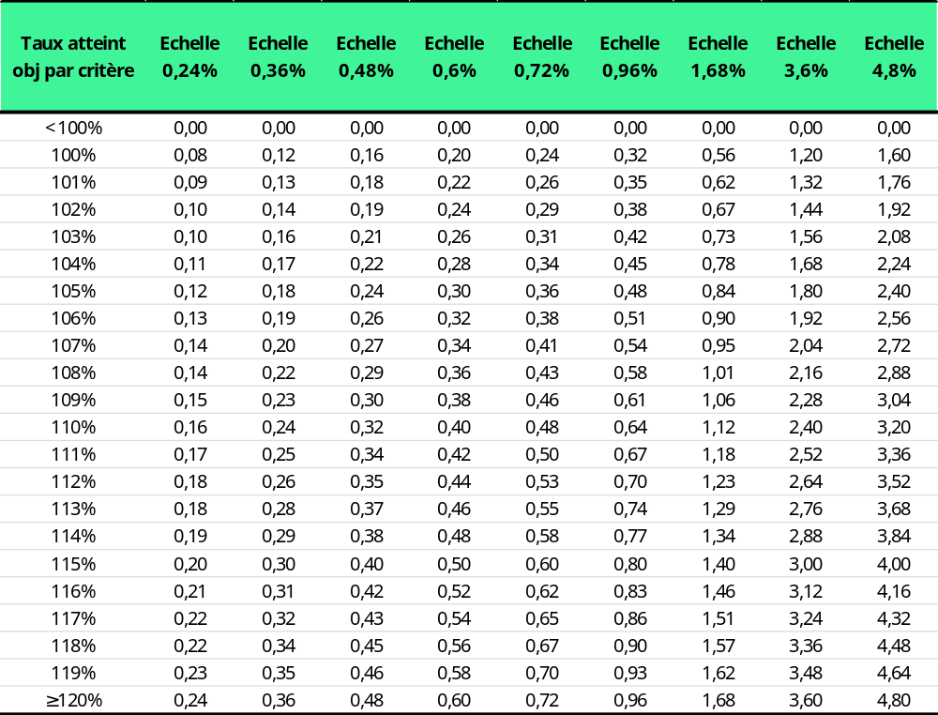
Retour Sommaire
échelle des POINTS BDD Commerciaux

Slide 53
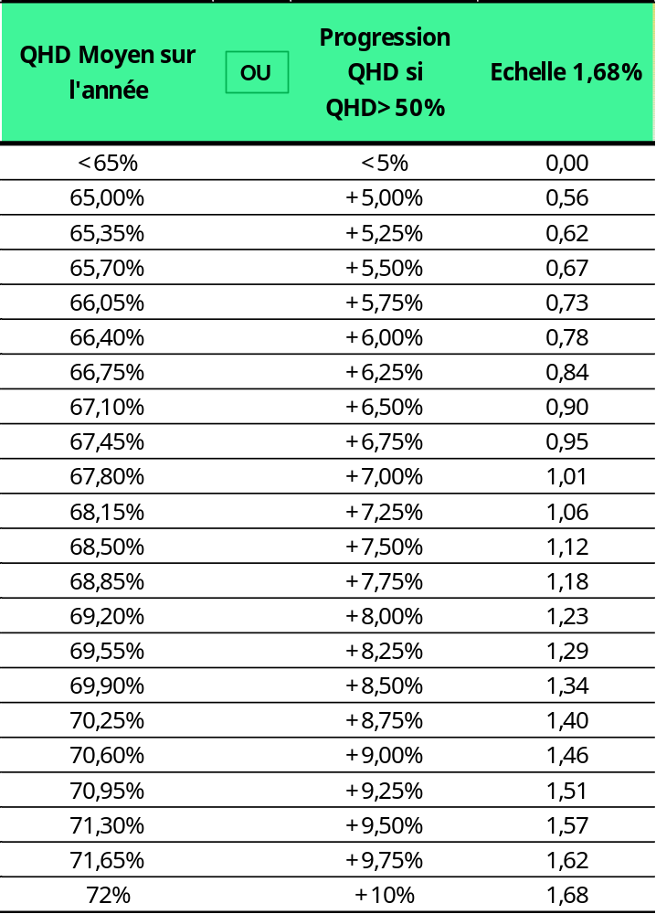
Retour Sommaire
échelle des POINTS BDD Commerciaux

Slide 54
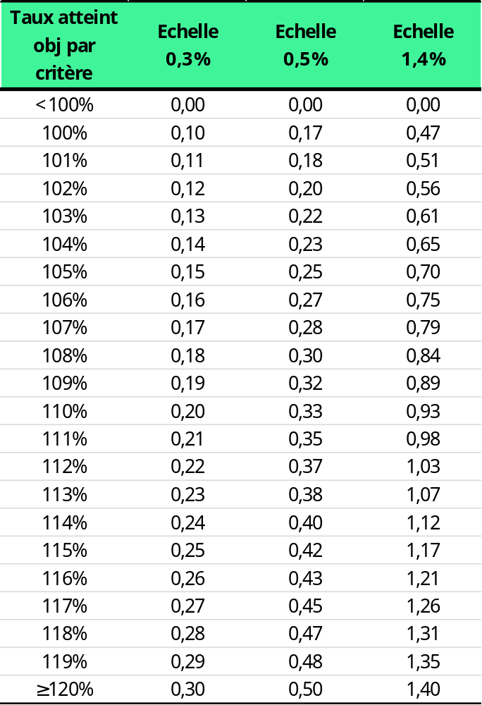
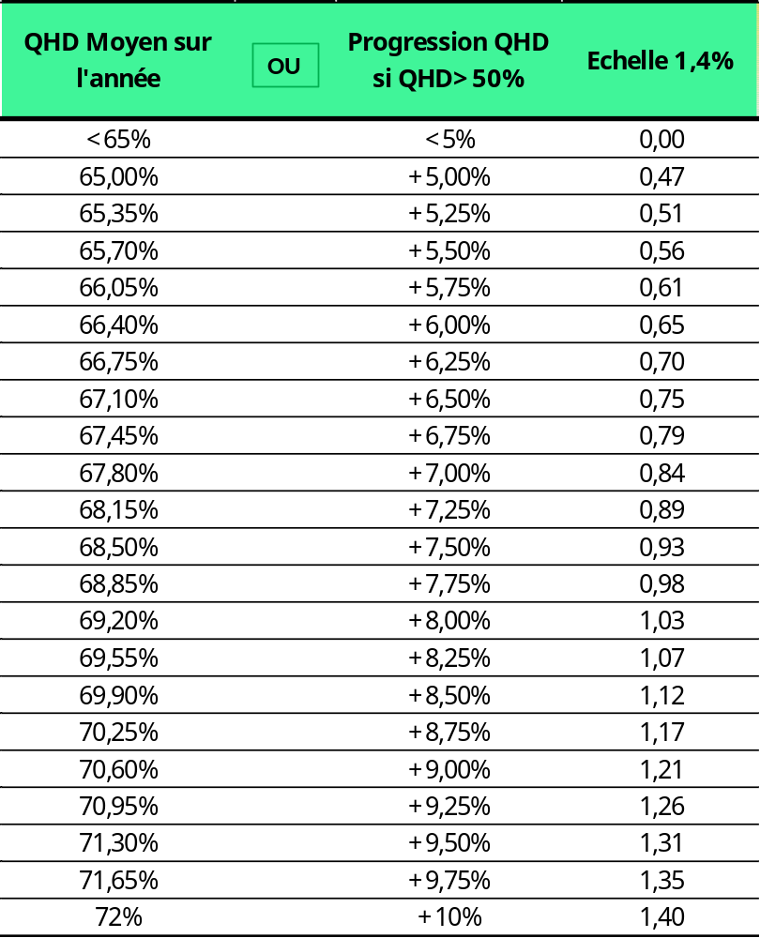
Retour Sommaire
échelle des POINTS BDD SUPPORT

Slide 55
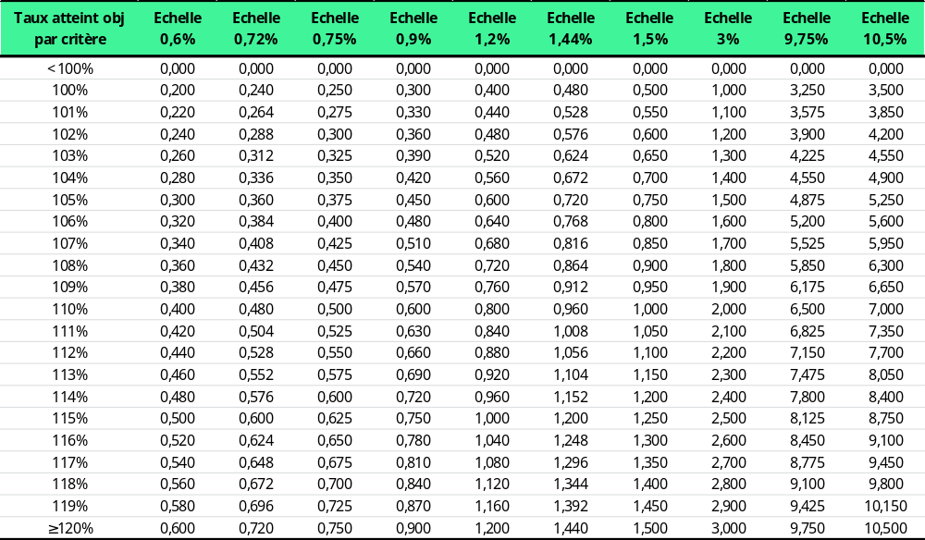
Retour Sommaire
échelle des POINTS Banque Privée

Slide 56
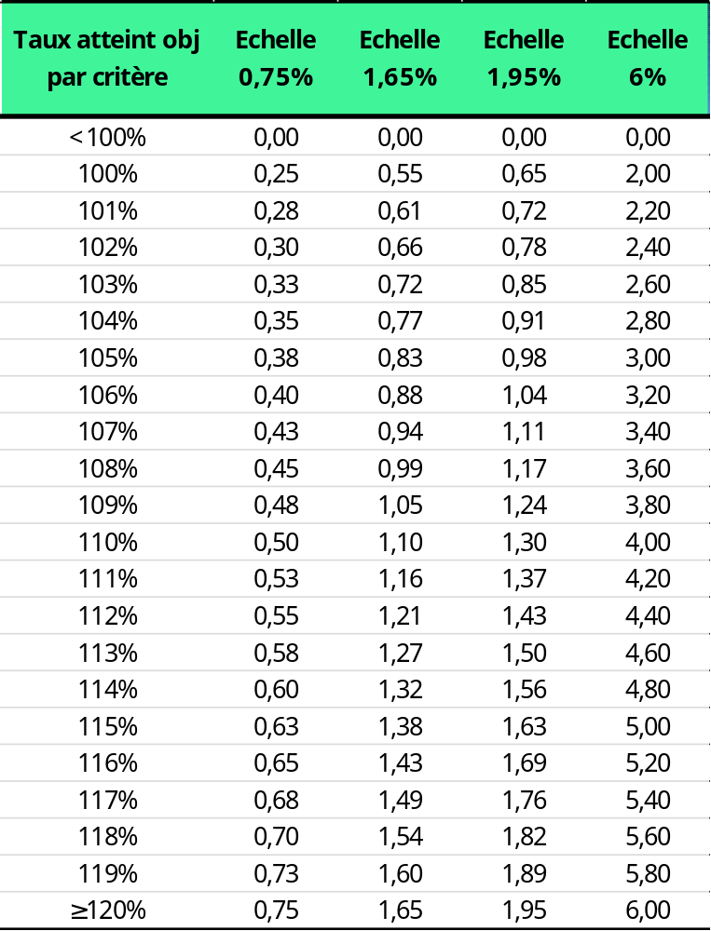
Retour Sommaire
échelle des POINTS Marché des pros

Slide 57
LEXIQUE

Slide 58
Retour Sommaire
LEXIQUE
GPS : Nom de l’outil de suivi des réalisations commerciales du Réseau.
DRC : Dossier Règlementaire Client.
EER : Entrée En Relation.
RPM : Risque Potentiel Majeur.
QHD : Qualité Haute Définition = outil de mesure de la satisfaction de nos clients.
CDD : Contrat à Durée Déterminé.
DUC : Directeur d’Unité Commerciale.
DCGP : Directeur Commercial Gestion Privée.
DA : Directeur d’Agence.
DAA : Directeur d’Agence Adjoint.
GC Pro : Gestionnaire de Clientèle Professionnelle.
CAGP : Chargé d’Affaires Gestion Privée.
DFCGP : Direction Financière et du Contrôle de Gestion.
DMA : Direction Marketing et Animation.
DRCCP : Direction de la Conformité et des Contrôles Permanents.

Slide 59

Actualités de la semaine
Fichiers à traiter : Mobilité bancaire
      Izicarte
PEL non-respect
Lutte anti-résiliation
Fichier Surveillance
CREDIT – Barèmes Crédits renouvelables
BANCA – Carte à Cryptogramme Dynamique
BANCA – Tarification applicable 01/04/2018
EPARGNE – Convention de compte d’instruments financiers
EPARGNE – Frais de tenue de compte
EPARGNE – Emission d’une obligation indexée : HELIOS
EPARGNE – Clôtures réglementaires
MARCHE DES PROS – Tarification Révision Annuelle
EPARGNE – Avenant CG
EPARGNE – Circuit d’échange Calendrier 2018
EPARGNE – Délégué NATIXIS FACTOR
EPARGNE – Crédit-Bail
MULTICANAL – Opération dématérialisation de masse
MULTICANAL – OVMC – PEL
MULTICANAL – Campagne de télémarketing
Retrouvez chaque semaine toutes les actualités dans le brief DG / DUC / DA adressé aux managers.

